Slide 1
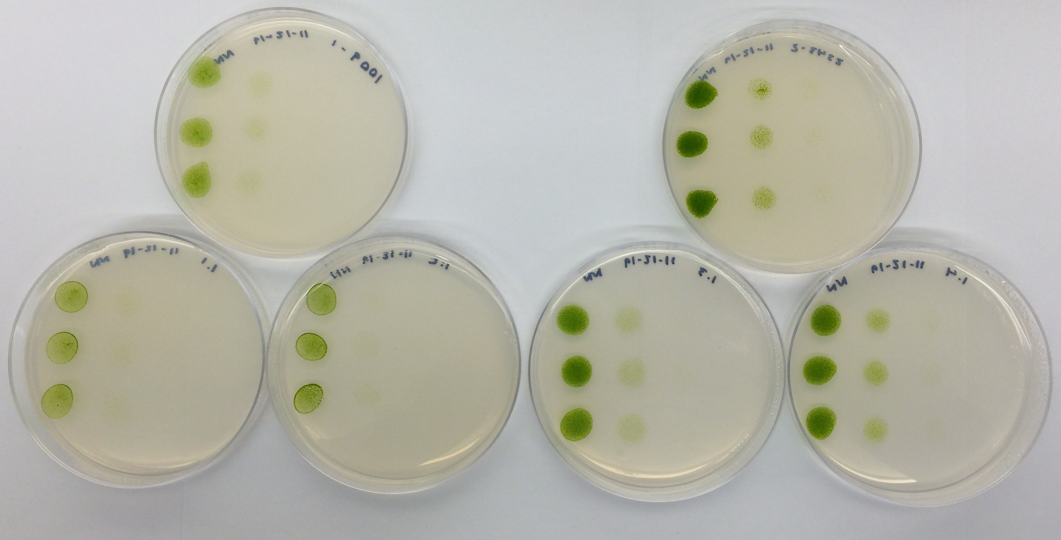
SM Figure 7
A
B
CC-1009
CC-2343
c1_1
c1_2
c1_3
c1_4

